Slide 1
第一个程序

Slide 2

目
常用DOS命令
Path环境变量的配置
HelloWorld案例
HelloWorld案例常见问题
Notepad软件的安装和使用
Contents

Slide 3

1. 常用DOS命令
1.1 打开命令提示符窗口
按下win+R

Slide 4
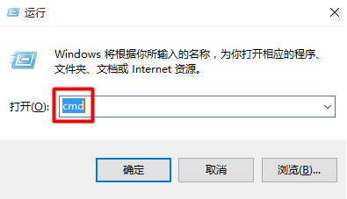
1. 常用DOS命令
1.1 打开命令提示符窗口
按下win+R
输入cmd

Slide 5

1. 常用DOS命令
1.1 打开命令提示符窗口
按下win+R
输入cmd
按下回车键

Slide 6
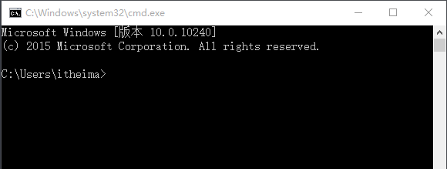
1. 常用DOS命令
1.1 打开命令提示符窗口

Slide 7
1. 常用DOS命令
1.1 打开命令提示符窗口

Slide 8
1. 常用DOS命令
1.2 常用命令
操作 | 说明
盘符名称: | 盘符切换。E:回车，表示切换到E盘。
dir | 查看当前路径下的内容。
cd 目录 | 进入单级目录。cd itheima
cd .. | 回退到上一级目录。
cd 目录1\目录2\... | 进入多级目录。cd itheima\JavaSE
cd \ | 回退到盘符目录。
cls | 清屏。
exit | 退出命令提示符窗口。

Slide 9
目
常用DOS命令
Path环境变量的配置
HelloWorld案例
HelloWorld案例常见问题
Notepad软件的安装和使用
Contents

Slide 10
2.Path环境变量的配置
2.1 为什么要配置Path环境变量
开发Java程序，需要使用JDK提供的开发工具，而这些工具在JDK的安装目录的bin目录下。
为了在开发Java程序的时候，能够方便的使用 javac 和 java 这些命令，我们需要配置 Path 环境变量。
Notes:
然后到JDK的bin目录下去介绍两个工具。演示javac和java命令的时候，把上下键的使用也说一下。在你使用过的命令之间提供切换功能。最后回到资料总结一句话。

Slide 11
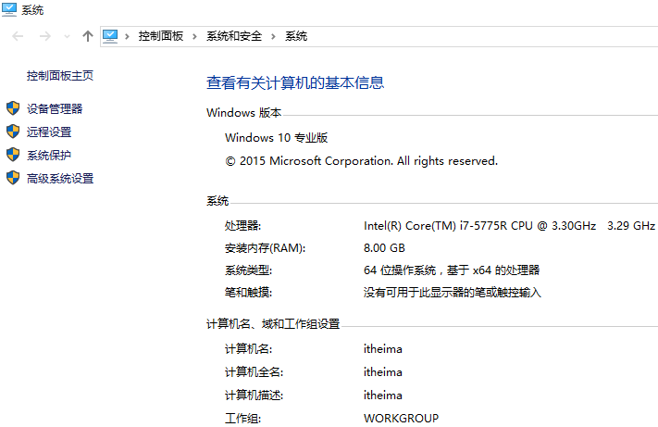

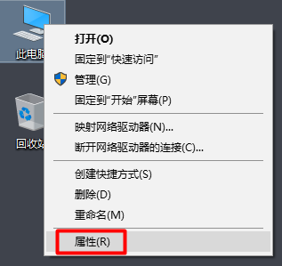
2.Path环境变量的配置
2.2 如何配置Path环境变量
右键
点击
Notes:
配置环境变量的过程，需要做成图画，一步步说明，然后到环境中去演示。

Slide 12
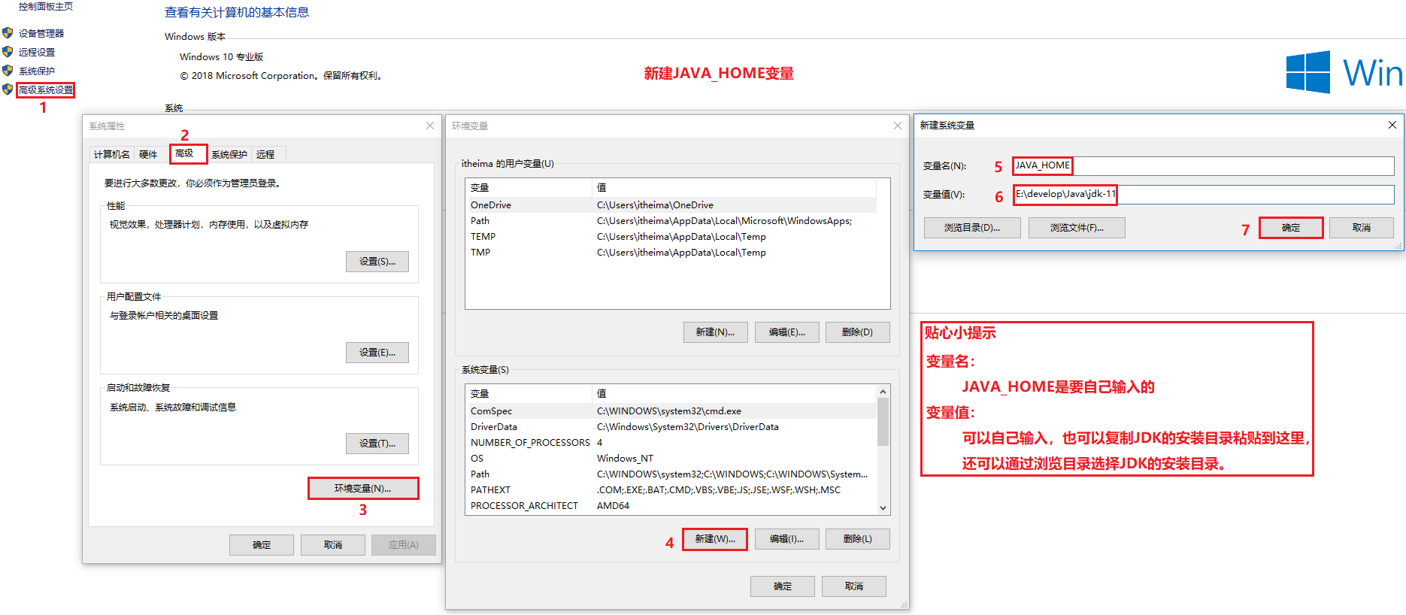
2.Path环境变量的配置
2.2 如何配置Path环境变量
Notes:
配置环境变量的过程，需要做成图画，一步步说明，然后到环境中去演示。

Slide 13
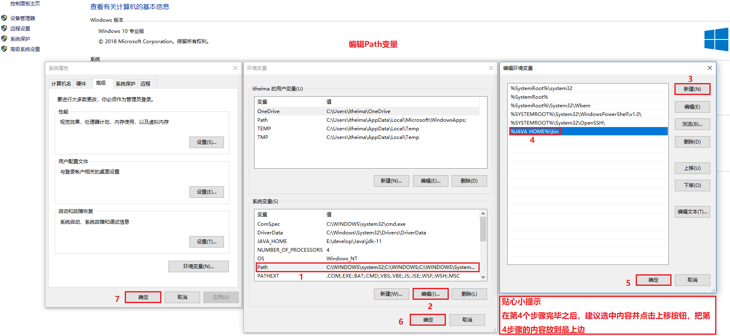
2.Path环境变量的配置
2.2 如何配置Path环境变量
%JAVA_HOME%\bin
Notes:
这里的配置完成后，直接说，如何测试配置成功呢，看完下一页，然后再回去演示。

Slide 14
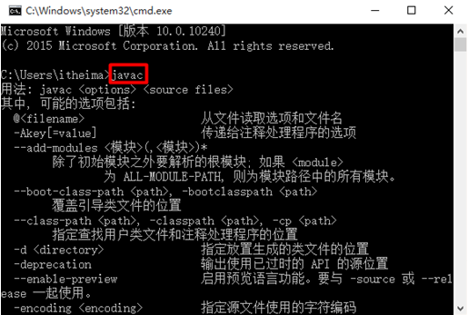
2.Path环境变量的配置
2.3 如何检测配置Path环境变量是否成功
提示：如果命令提示符窗口是配置环境变量前打开的，需要关闭该窗口，重新打开一个窗口测试
Notes:
在命令行窗口的任意目录下，输入javac命令，都能看到出现一些内容，说明配置成功。
先使用打开的DOS窗口，发现有问题，说明问题原因：这个窗口是在我配置完成之前打开的，配置之后，需要重新打开一个窗口。然后再次测试，成功。

Slide 15
目
常用DOS命令
Path环境变量的配置
HelloWorld案例
HelloWorld案例常见问题
Notepad软件的安装和使用
Contents

Slide 16




3.HelloWorld案例
3.1 Java程序开发运行流程
开发Java程序，需要三个步骤：编写程序，编译程序，运行程序
1.编写程序
2.编译程序
3.运行程序
编译器
Java源程序
Java字节码文件

Slide 17
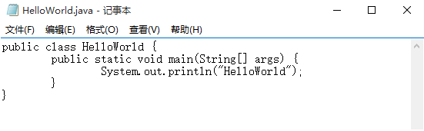
3.HelloWorld案例
3.2 HelloWorld案例的编写
新建文本文档文件，修改名称为HelloWorld.java
用记事本打开HelloWorld.java文件，输写程序内容
提示：保存文件Ctrl+s
Notes:
讲解完毕开发流程，讲解编写流程，讲解完编写流程，开始编写程序。编写程序完毕后，再去看编译和运行流程，然后编译和运行程序。

Slide 18
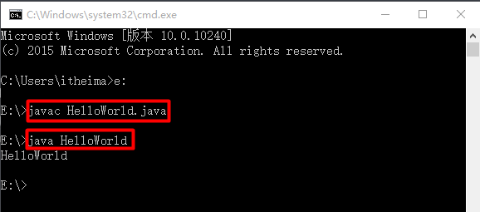
3.HelloWorld案例
3.3 HelloWorld案例的编译和运行
打开命令提示符窗口，进入到HelloWorld.java所在的目录。输入指令编译和执行。
编译：javac 文件名.java
范例：javac HelloWorld.java
执行：java 类名
范例：java HelloWorld

Slide 19
目
常用DOS命令
Path环境变量的配置
HelloWorld案例
HelloWorld案例常见问题
Notepad软件的安装和使用
Contents

Slide 20
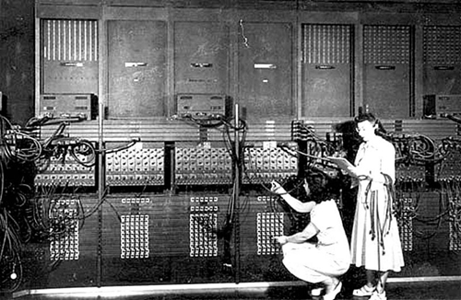
4.HelloWorld案例常见问题
4.1 BUG

Slide 21
4.HelloWorld案例常见问题
4.2 BUG的解决
1：具备识别BUG的能力
多看
2：具备分析BUG的能力
多思考，多查阅资料
3：具备解决BUG的能力
多尝试，多总结
Notes:
这里我要给大家说的是，好的程序都是不断的出现问题，然后修复问题，最后才稳定的。
所以大家不用担心写程序时出现问题，但是，出现问题后，我们要有基本的解决思路和方案。
希望大家都能够从现在开始培养自己分析解决问题的能力。

Slide 22
4.HelloWorld案例常见问题
4.2 BUG的解决
1：具备识别BUG的能力
多看
2：具备分析BUG的能力
多思考，多查阅资料
3：具备解决BUG的能力
多尝试，多总结

Slide 23


4.HelloWorld案例常见问题
4.3 HelloWorld案例常见问题
中英文符号问题
英文状态下的分号 ———— 中文状态下的分号
单词拼写问题
System ———— system

Slide 24
目
常用DOS命令
Path环境变量的配置
HelloWorld案例
HelloWorld案例常见问题
Notepad软件的安装和使用
Contents

Slide 25
5.Notepad软件的安装和使用
5.1 为什么要安装Notepad软件
Notes:
安装：一路下一步，除了修改安装路径。配置：配置文件扩展名和编码问题。
放一个错误的图片，说明安装软件的重要性，最后加一个代码的图，与之呼应。
第一个图，用记事本打开代码，说行号的问题。

Slide 26
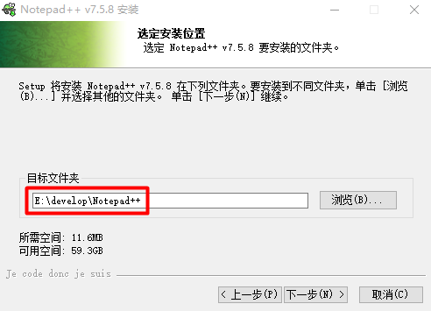
5.Notepad软件的安装和使用
5.2 Notepad软件的安装
安装：傻瓜式安装。建议也安装到E:\develop目录下
Notes:
重点说修改路径，其他直接下一步即可。安装完成之后，直接说为了方便使用，我们需要做一些配置，配置完成后，直接回到资料看配置界面

Slide 27
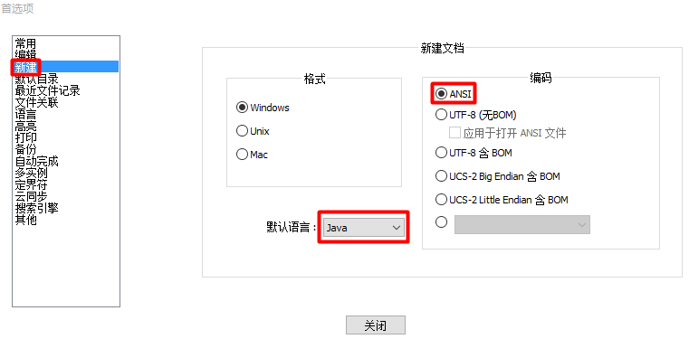
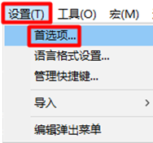
5.Notepad软件的安装和使用
5.3 Notepad软件的配置
安装完毕之后，为了使用方便，做一个简单的配置：修改默认语言和编码

Slide 28
5.Notepad软件的安装和使用
5.4 Notepad软件的使用
使用：通过Notepad软件编写HelloWorld案例
Notes:
这一页配一个代码。在itheima目录下的JavaSE目录下的案例中新建一个文件，告知代码放到这个位置。第一个就在这里新建，然后打开，编写，编译，运行。后面开始，每一个文件都是建立好的，直接写内容即可。还有就是DOS窗口都是打开好的在这个位置。

